Slide 1

pirmoji pagalba

Slide 2

Pirmos pagalbos tikslai
1.
Išsaugoti gyvybę.
2.
Neleisti būklei pablogėti.
3.
Apsaugoti nuo naujų sužeidimų.

Slide 3
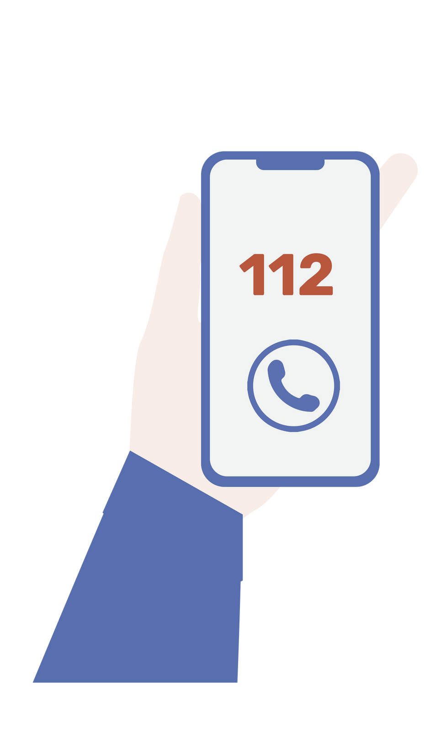

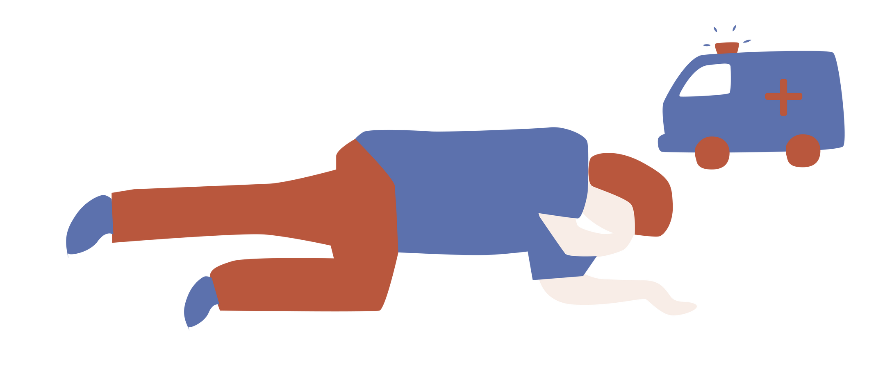
P-P-P
Taisyklė
Patikrink
Paskambink
Padėk

Slide 4
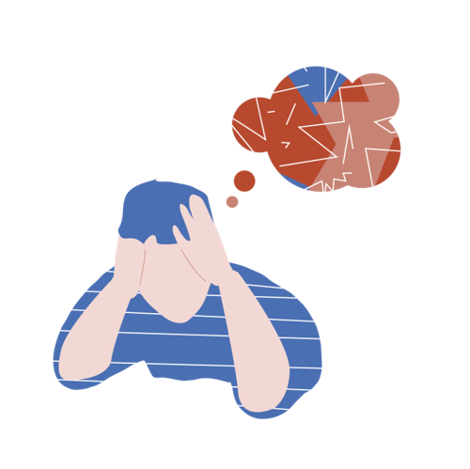


Kada kreiptis pagalbos?
SUSIRŪPINUS DĖL SAVĘS AR KITŲ:
Psichikos sveikatos
(esant ketinimui žalotis ar nusižudyti; apsinuodijus psichoaktyviosiomis medžiagomis; kilus psichozei, kai iškreiptai suvokiama ar prarandamas ryšys su realybe)
Fizinės sveikatos
(pvz. galūnės lūžis)

Slide 5
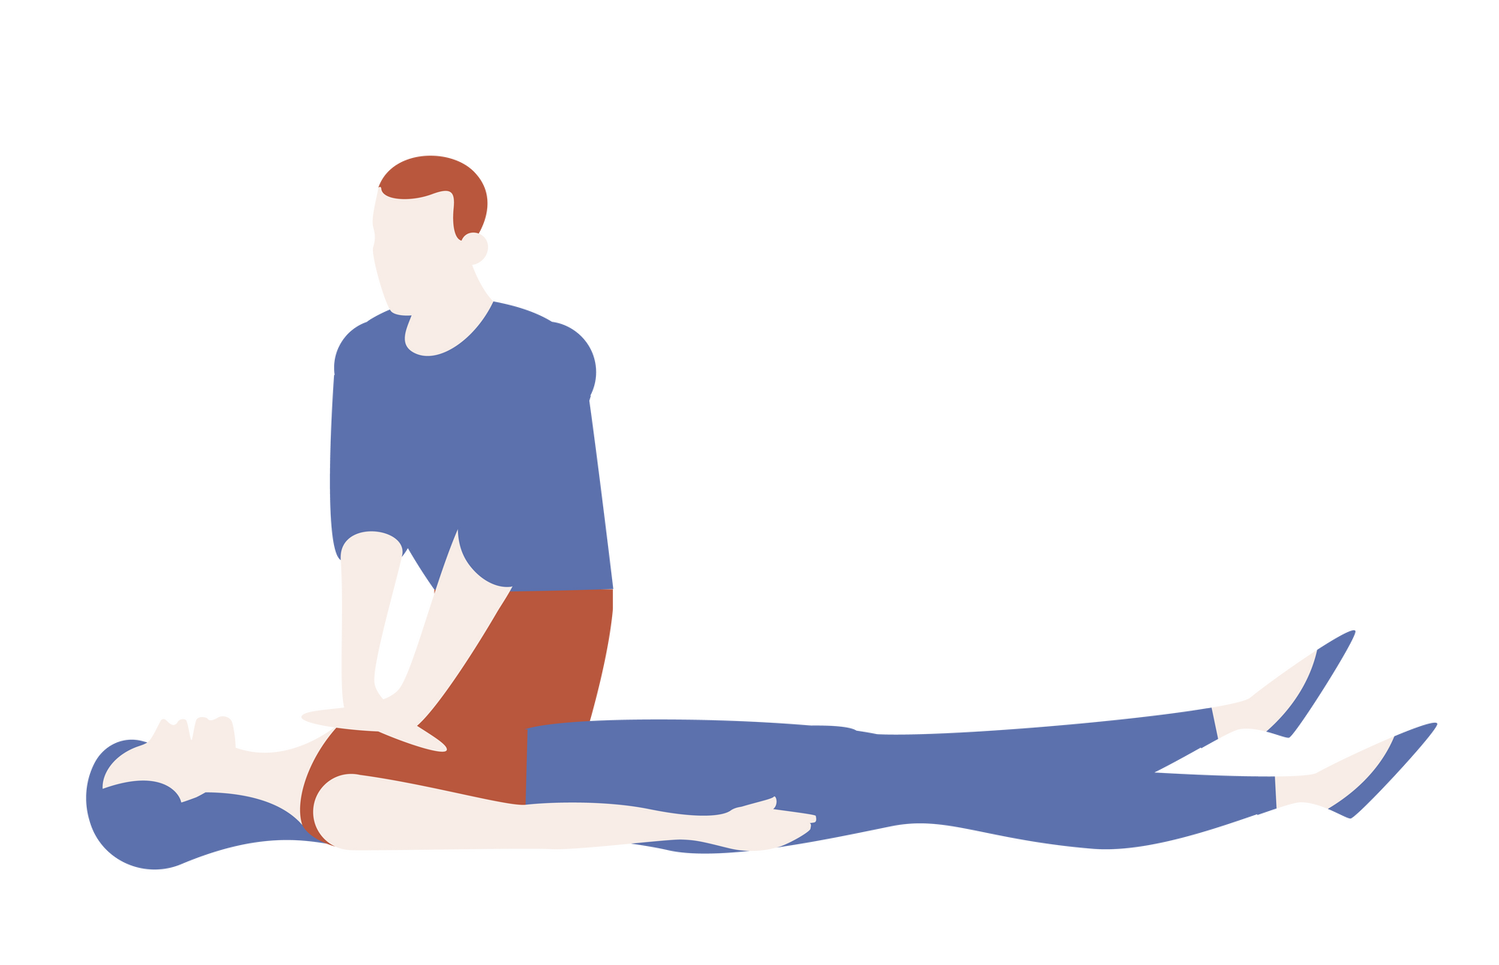
gaivinimas
30:2

Slide 6


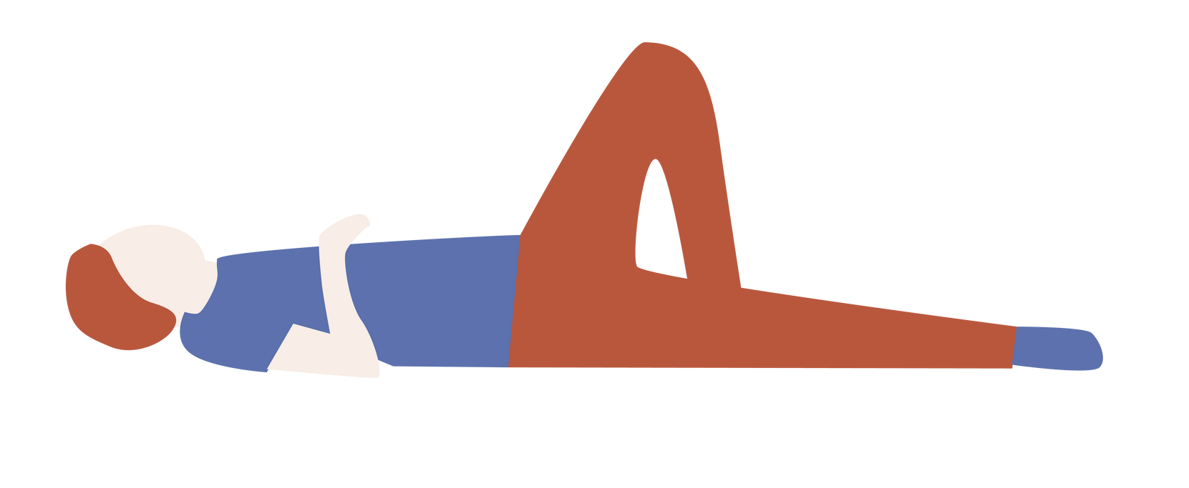
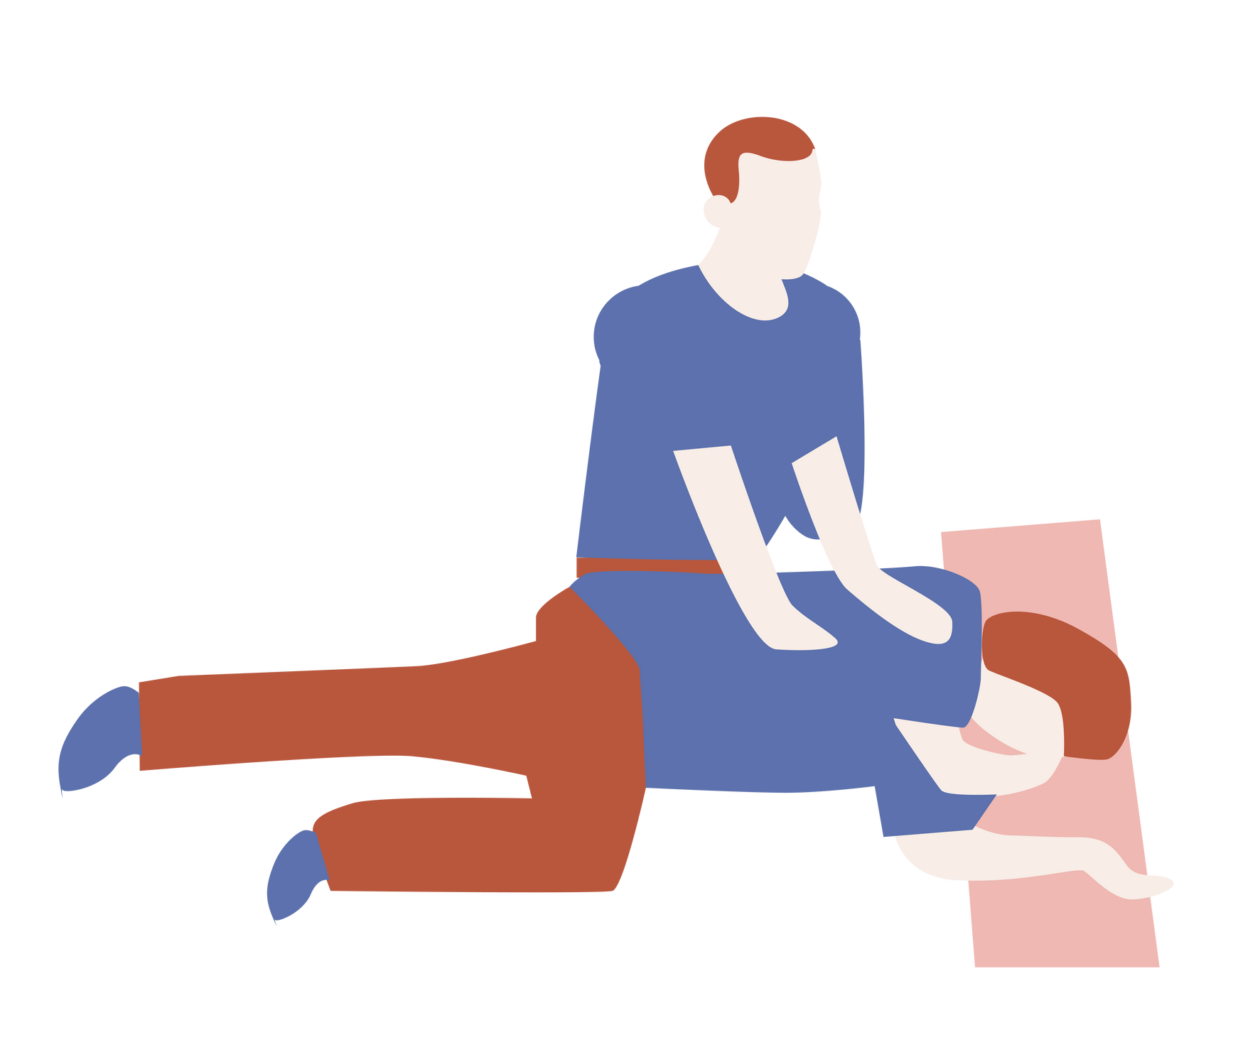
Ištieskite gulinčiojo kojas. Vieną gulinčiojo ranką ištieskite horizontaliai, kitą - permeskite per krūtinės ląstą, delnu prie veido.
Sulenkite tolimesnę nukentėjusiojo koją per kelio sąnarį ir traukite į save versdami jį ant šono.

Slide 7


Slide 8


Slide 9
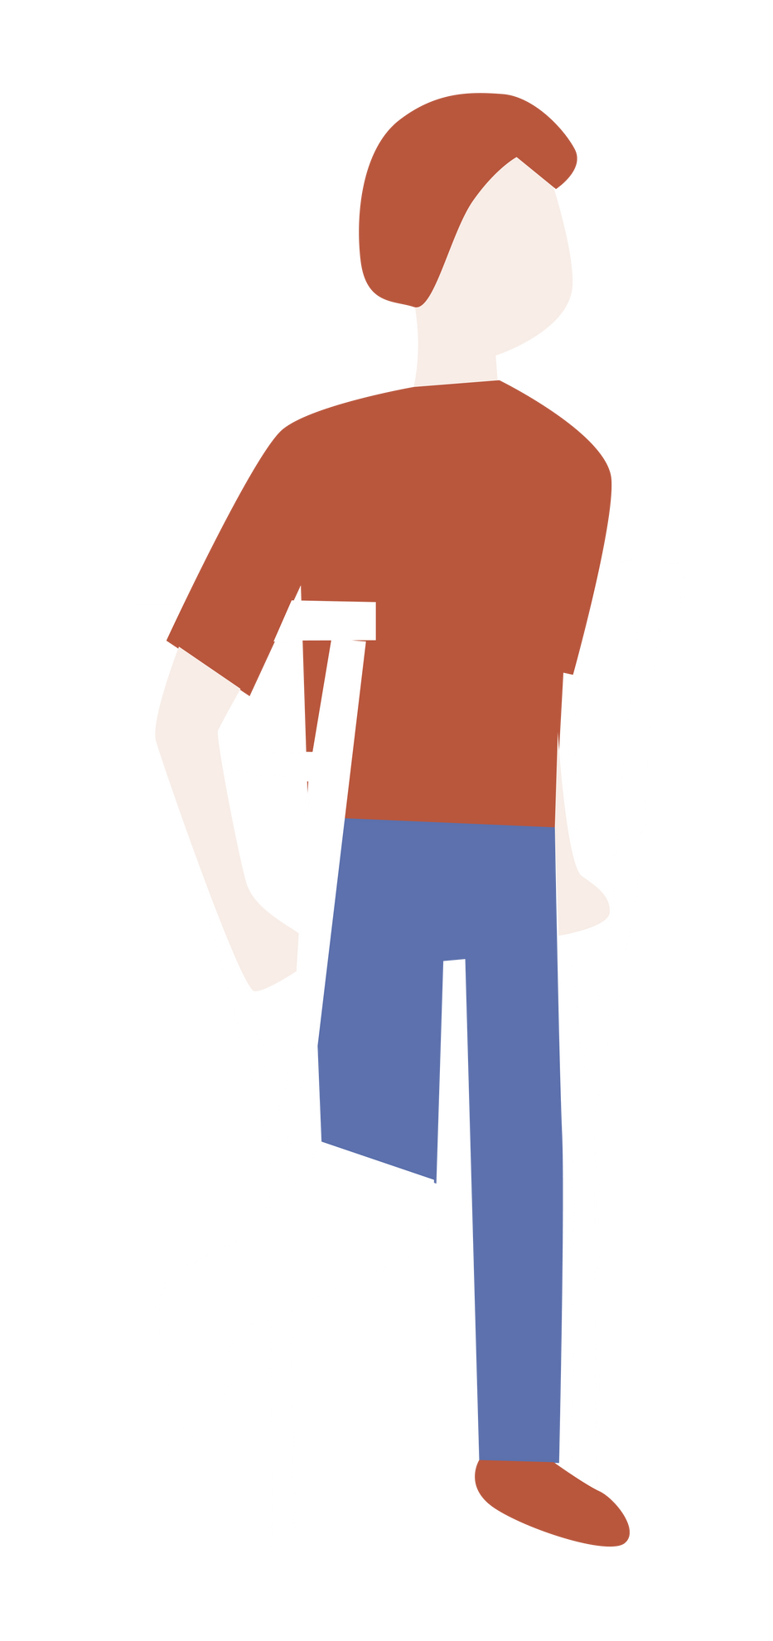
Traumos
  Rankos - sulenkt per alkūnę ir uždėjus įtvarą pakabinti ant kaklo;
  Peties - dėti po pažastim didelį bintą per petį pritvarstyti prie krūtinės;
  Dubens kaulų - guldyti ant kieto pagrindo;
  Stuburo - nejudinti.
Visais atvejais kuo skubiau veŽti įI ligoninEę
,
,

Slide 10
.
Tvarstymo imobilizavimo taisyklEs
-
jei Itariate, kad gali bUti sužalota galva, kaklas ar nugara, nejudinkite nukentEjusio
,
.
-
.
PAGALBA:
  Ramybė;
  Imobilizacija;
  Šaltis;
  Galūnės pakėlimas.
GalUnEms imobilizuoti naudojami įItvarai:
  Minkštieji;
  Kietieji;
  Anatominiai.
Imobilizavimo tikslai:
  Sumažinti skausmą;
  Sumažinti kraujavimo pavojų;
  Apsaugoti nuo uždarojo lūžio virtimo į atvirąjį lūžį;
  Sumažinti sužalotos galūnės kraujotakos sutrikimo tikimybę.
,

Slide 11

ANAFILAKSIJA
ALERGIJA
Požymiai
pagalba
  Padažnėjęs pulsas;
  Dusulys;
  Bėrimas;
  Virškinamojo trakto veiklos sutrikimas;
  Nerimas;
  Tinimas.
  Kvieskite greitąją pagalbą.
  Jeigu įmanoma pašalinkite alergeną.
  Esant galimybei suleiskite prieš alerginius vaistus.
  Paguldykite į stabilią šoninę padėtį.
  Netekus sąmonės pradėkite pradinį gaivinimą.

Slide 12
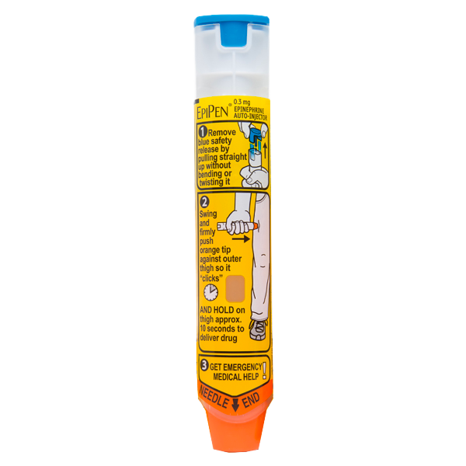
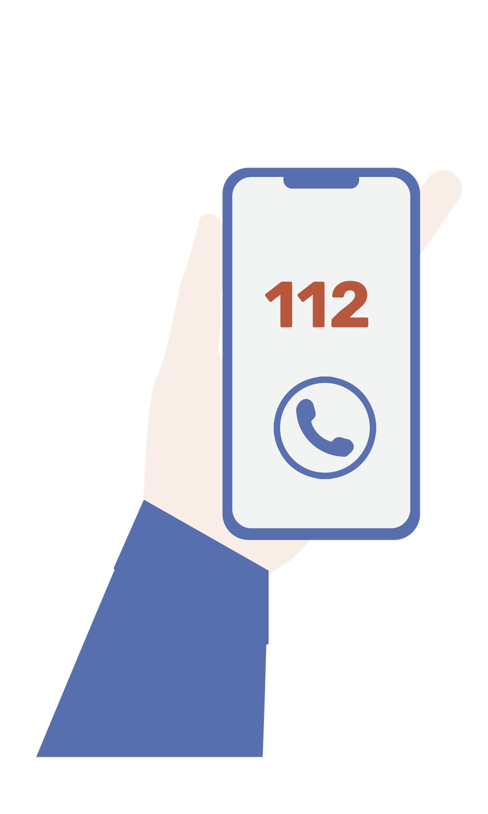
Kaip naudoti epinefrino autoinjektorių (EpiPen)?​
Nuimk apsauginį dangtelį.​
Tvirtai prispausk prie šlaunies.​
Laikyk pagal nurodymus.​
Skambink 112.​
Stebėk žmogaus būklę.
Svarbu:
Autoinjektorių dažniausiai galima naudoti ir per drabužius

Slide 13
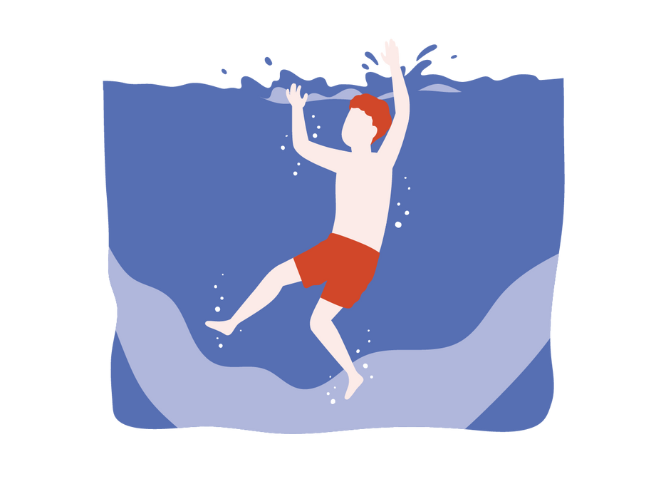
SItuacija nr. 1
Skendęs asmuo, ištrauktas iš vandens, yra be sąmonės. Jam reikalinga pirmoji pagalba. Kokių veiksmų imsitės?

Slide 14

SItuacija nr. 2
Mokyklos valgykloje šalia valgantis draugas paspringo, garsiai kosti. Kokių veiksmų imsitės?

Slide 15
SItuacija nr. 3
Bėgant į stotelę draugas stipriai parkrito ir sako, kad skaudžiai susmušė koją. Priėję matote, kad koja pakeitusi formą, sutinusi, skaudi. Kaip manote kas atsitiko? Ką darysite?

